Slide 1
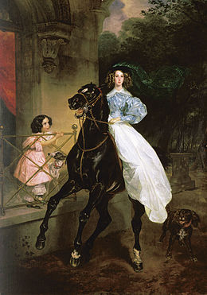
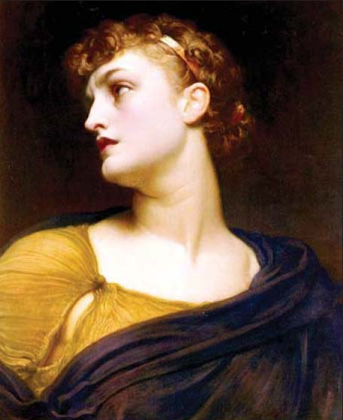
Академизм. Академическое искусство.
Салонное искусство

Slide 2
АКАДЕМИЗМ в искусстве (от греч. akademia — школа) —бережное отношение к традициям, высокий профессионализм, «иммунитет» к модным, но недолговечным и поверхностным веяниям в искусстве. В то же время имеет и свою негативную сторону, нередко оборачиваясь традиционализмом, приводя к застойности художественного мышления.

Slide 3
«Пальцы вниз» (Pollice Verso), Жан Жером, 1872

Slide 4
«Жанна д`Арк на коронации Карла VII», Жан Энгр

Slide 5
Академи́зм (фр. academisme) — направление в европейской живописи XIX века. Академизм вырос на следовании внешним формам классического искусства. Последователи характеризовали этот стиль как рассуждение над формой искусства древнего античного мира и Возрождения.

Slide 6
Характерны возвышенная тематика, высокий метафорический стиль, многоплановость, многофигурность и помпезность. Были популярны библейские сюжеты, салонные пейзажи и парадные портреты.

Slide 7
«Переход Наполеона через Альпы», Жак Луи Давид

Slide 8
«Переход Наполеона через Альпы», Поль Деларош, 1848

Slide 9
«Наполеон, отступивший в Фонтенбло»,Поль Деларош, 1845

Slide 10
Академизм становится официальным направлением, поддержанным королевскими династиями разных стран. Начинается эра изысканных сюжетов (библейских или античных), только красивых, внешне привлекательных моделей, исправленных по античным образцам, виртуозного технического исполнения.

Slide 11
«Пигмалион и Галатея», Жан Жером

Slide 12
«Эскиз собаки», Жан Жером

Slide 13
«В Каире», Жан Леон Жером

Slide 14
«Петушиный бой», Жан Леон Жером

Slide 15
«Кто бы вы ни были, здесь я главный», Жан Леон Жером

Slide 16
«Людовик XIV и Мольер», Жан Леон Жером

Slide 17
Салонное искусство воспевало обнаженное женское и мужское тело, древних героев, привлекательных животных, цветы, преимущественно розы, элегантную современную одежду или экзотические одеяния, многочисленных Саломею, Клеопатру, Сафо, влюбленные пары, античные интерьеры. Сюжетом картины мог быть банкет римского императора, который засыпал своих гостей лепестками роз.

Slide 18
"Клеопатра испытывает яд на узниках", Александр Кабанель (1887)

Slide 19
«Офелия», Александр Кабанель

Slide 20
«Смерть Клеопатры», Жан Андре Риксен (1874)

Slide 21
"Нимфы и сатир", Уильям Бугро

Slide 22
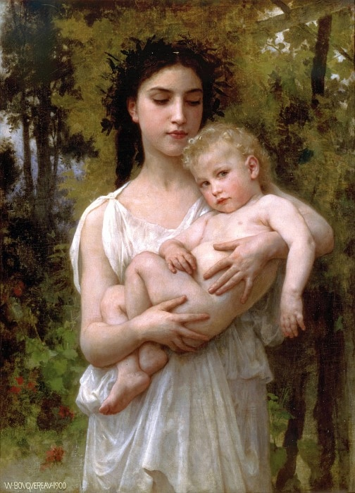

Slide 23
«Моряк погибает в объятьях сирены», Фредерик Лейтон

Slide 24
«Антигона»,Фредерик Лейтон

Slide 25
«Свет гарема», Фредерик Лейтон

Slide 26
«Саломея танцует перед царем Иродом», Гюстав Моро (1876)

Slide 27
«Смерть Камиллы, сестры Горация», Фёдор Бруни, 1824

Slide 28
«Мадонна с ребёнком», Фёдор Бруни, 1835

Slide 29
«Портрет римлянки», Генрих Семирадский

Slide 30
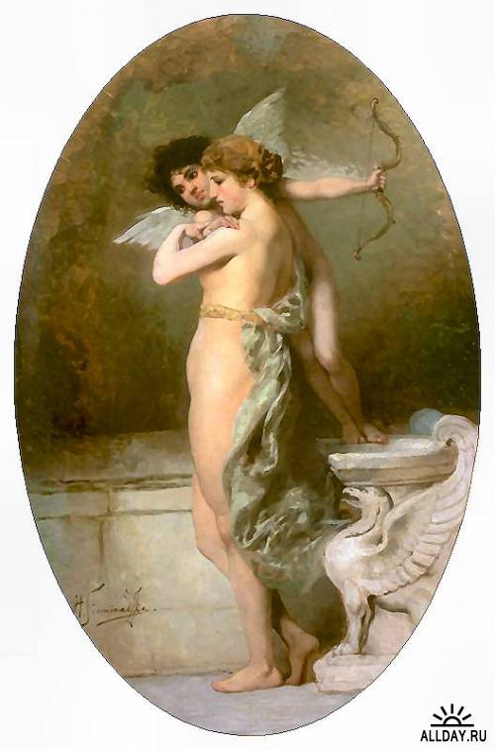

Slide 31
«По примеру богов», Генрих Семирадский

Slide 32
«Идиллия», Генрих Семирадский

Slide 33
«Римский праздник блестящих времён цесаризма», Генрих Семирадский

Slide 34
«Танцовщица на канате», Генрих Семирадский

